Slide 1
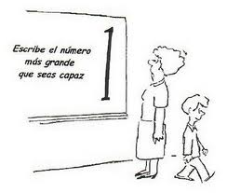
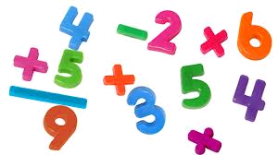
Divisibilidad. Enteros.

Slide 2
Esquema del tema
Unidad 1
Enteros
Regla signos. Operaciones básicas +,-,*,/
Operaciones combinadas
Problemas con números enteros
Tipos de números
Repaso operaciones y problemas
Divisibilidad
Múltiplos y divisores
Criterios Divisibilidad. Factorización
m.c.m y m.c.d
Problemas de Divisibilidad

Slide 3


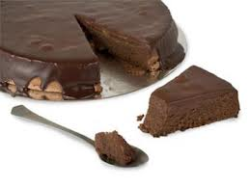

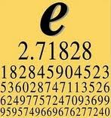
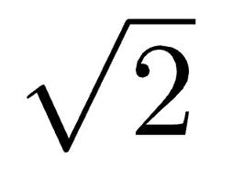
Tipos de Números
Naturales. ¿Cuáles son y para qué sirven?
Enteros. ¿Cuáles son y para qué sirven?
Fracciones. ¿Cuáles son y para qué sirven?
¿Hay otros números distintos…?

Slide 4
Tipos de Números
VIDEO CANAL DERIVANDO “TIPOS NÚMEROS – NÚMEROS REALES – HASTA 4 MINUTOS”
“Videos>02_Numeros>T01_Derivando_Tipos_Numeros_Conjunto_Reales.mp4”

Slide 5
Tipos de Números
VIDEO SENSEI DE LAS MATES “TIPOS DE DECIMALES”
“Videos>02_Numeros>T01_Sensei_Mates_Tipos_Decimales.mp4”

Slide 6
Relación con los números decimales
Naturales
Enteros
Decimales exactos
Periódicos puros
Periódicos mixtos
Fracciones - Racionales
Ni exactos ni periódicos
Irracionales

Slide 7
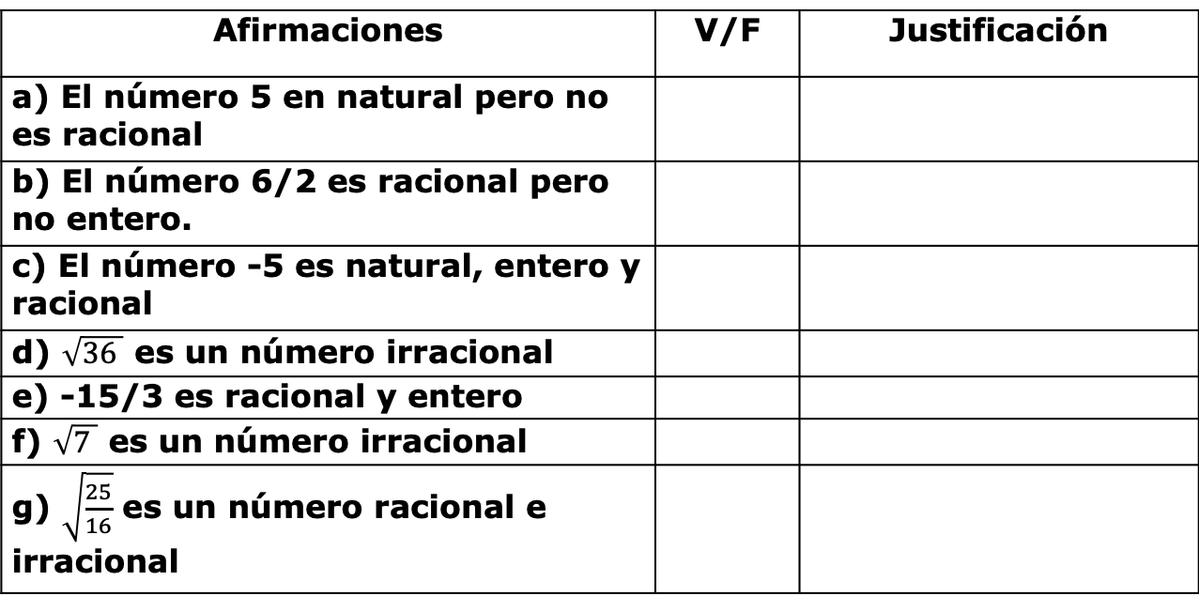
Ejercicios
1
Indica que afirmaciones son verdaderas o falsas:
Afirmaciones | V/F | Justificación
a) El número 5 en natural pero no es racional
b) El número 6/2 es racional pero no entero.
c) El número -5 es natural, entero y racional
d) $\sqrt{36 }$ es un número irracional
e) -15/3 es racional y entero
f) $\sqrt{7 }$ es un número irracional
g) $\sqrt{\frac{25}{16}}$ es un número racional e irracional

Slide 8
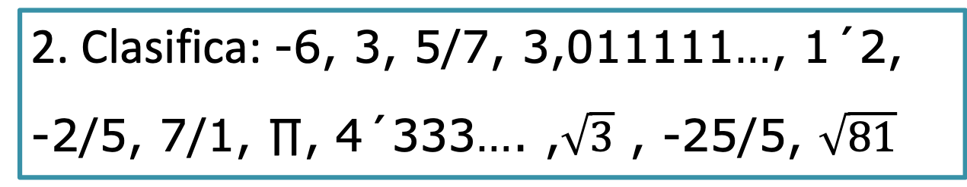
Ejercicios
2. Clasifica: -6, 3, 5/7, 3,011111…, 1´2,
-2/5, 7/1, ∏, 4´333…. ,$\sqrt{3}$ , -25/5, $\sqrt{81}$
Naturales (N): Enteros (Z): Racionales (Q): Irracionales(I):

Slide 9
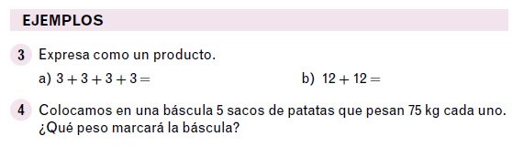


Números Naturales – Operaciones
Sumas y restas ya sabéis realizarlas.
Multiplicación (expresión abreviada de una suma)
Pag. 17

Slide 10


Números Naturales – Operaciones
División (repartir una cantidad en partes iguales)

Slide 11
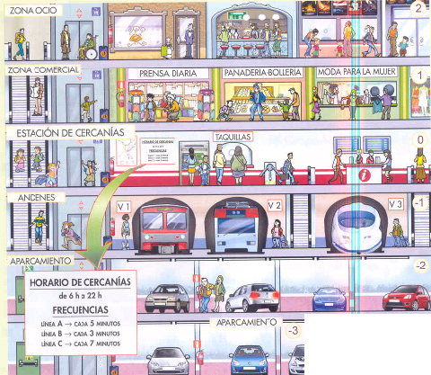
DIVISIBILIDAD. NÚMEROS ENTEROS.
a) ¿Cada cuanto coincidirán las líneas de tren A, B y C ?)
b) Si subimos de la planta -3 a la planta 1,¿Cuántas plantas subimos?. ¿Cómo lo haces?

Slide 12




Múltiplos y divisores

Slide 13
¿Cómo construir múltiplos de un número?
3.a) ¿35 es múltiplo de 5?. Razona tu respuesta.
3.b) ¿6 es divisor de 54?. Razona tu respuesta.

Slide 14
¿Cómo sacar los divisores de un número?
4. Construye los 5 primeros múltiplos de 9.
5. Halla todos los múltiplos de 6 comprendidos entre 301 y 312.
6. Halla todos los múltiplos de 7 comprendidos entre 423 y 445.

Slide 15
Métodos para sacar divisores de un número:
Obtener todos los divisores de 12
Método directo: buscar números que dividan
Divisiones hasta que el divisor iguale al cociente
Utilizar la Descomposición factorial

Slide 16
¿Cómo sacar los divisores de un número?
7. Calcula todos los divisores de los siguientes números: 18, 27, 32, 41 , 42, 60, 80, 96.

Slide 17
Múltiplos y Divisores
8. Tenemos 36 botellas de agua. Queremos envasarlas en cajas que sean todas iguales sin que sobren ni falten botellas. Averigua todas las soluciones posibles.

Slide 18
Múltiplos y Divisores
9. Tenemos 65 yoyos y queremos meterlos en cajas iguales sin que sobren ninguno. Calcula todas las soluciones posibles.

Slide 19
Múltiplos y Divisores
10. Antonio tiene un montón de caramelos. Al agruparlos de 7 en 7 siempre le sobra 1. ¿Cuántos caramelos tendrá si tiene entre 90 y 95 caramelos?.

Slide 20
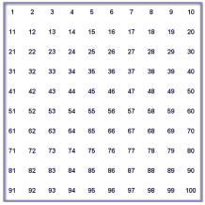
Números Primos
Definición de número primo:

Slide 21
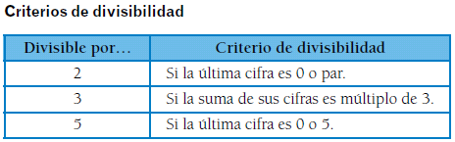
Reglas de Divisibilidad
Criterio de divisibilidad del 7 -> Si al restar el número sin la cifra de las unidades con el doble de la cifra de las unidades se obtiene 0 ó múltiplo de 7.
Criterio de divisibilidad del 11 -> Si la diferencia entre la suma de las cifras de lugar par y la suma de las cifras de lugar impar es 0 o múltiplo de 11

Slide 22
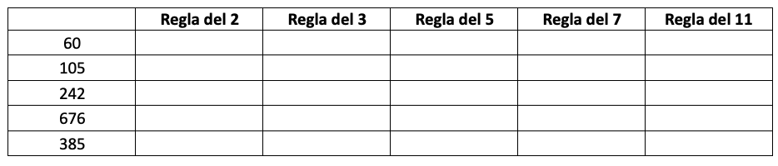
Reglas de divisibilidad
12
Comprueba si se cumplen los siguientes criterios de divisibilidad:

Slide 23
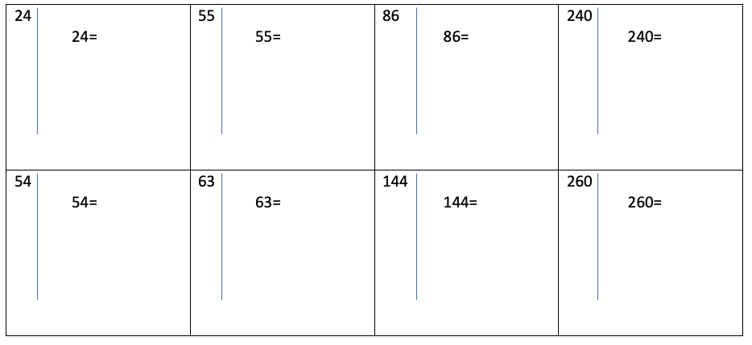
Descomposición en factores
13
Descompón factorialmnete:

Slide 24
Descomposición en factores
14
Indica si son verdaderas o falsas estas afirmaciones:
Afirmaciones | V | F | Justificación
Si un número acaba en 7 entonces es divisible por 7
El menor múltiplo a la vez de 2, 3, 5 y 7 es 420
Si un número es un múltiplo de 6 entonces en su factorización estarán el 2 y el 3
Un número puede ser un múltiplo de 4 sin ser un múltiplo de 2.
Si un número acaba en 9 entonces es divisible dos veces por 3
Los números que acaban en 0 se pueden dividir por 2 y por 5

Slide 25
Descomposición en factores
15
Si un nº factorizado es n= 2³⋅3⋅5²⋅y
a) ¿Es un múltiplo de 10?
b) ¿Es un múltiplo de 6?
c) ¿Es un múltiplo de 30?
d) ¿Cuánto tendría que valer “y” para que fuera un múltiplo de 14? mde 14? ______________________________

Slide 26
¿Qué es el M.C.M y el M.C.D?
MCM -> Es el menor de los múltiplos comunes de los números que estemos estudiando.
Calcula el m.c.m(12, 15)
MCD -> Es el mayor de los divisores comunes.
Calcula el m.c.d(24, 36)

Slide 27
Calculo de MCM y MCD por descomposición
Ejercicios 16 a 21
Calcula mcm y mcd:
16. De 42 y 36
17. De 12 y 72
18. De 24 y 56
19. De 140 y 180
20. De 35, 45 y 50
21. De 30, 42 y 70

Slide 28

Calculo de MCM y MCD por descomposición
Problema 22
En un coche, el pito hace un sonido cada 45 segundos y el motor cada 60 segundos. ¿Cuándo coincidirán ambos sonidos?.

Slide 29

Calculo de MCM y MCD por descomposición
Problema 23
Estamos jugando a construir torres con Lego. Si una torre se construye con cubos de 30 mm de arista y otra con cubos de 54 mm de arista. ¿A qué altura las torres medirán lo mismo?

Slide 30
Calculo de MCM y MCD por descomposición
Problema 24
Tenemos una caja con 28 chicles y otra con 24 caramelos y queremos formar bolsas, sin que se mezclen, del mismo número lo más grandes posibles sin que sobre ninguno. ¿De cuánto serán las bolsas?.

Slide 31
Calculo de MCM y MCD por descomposición
Problema 25
Tenemos un terreno rectangular de 400 m de ancho por 360 m de largo y queremos dividirlo en trozos cuadrados lo más grandes posibles sin que sobre nada. ¿Cuánto medirá cada trozo?.

Slide 32
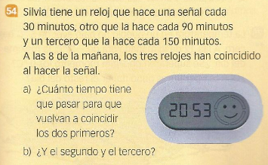
Problemas de MCM y MCD
Pag. 19

Slide 33
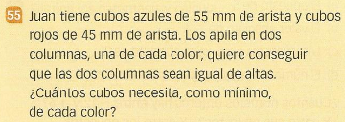
Problemas de MCM y MCD
Pag. 19

Slide 34
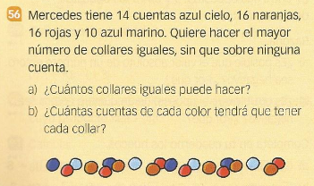
Problemas de MCM y MCD
Pag. 19

Slide 35
Calculo de MCM y MCD por descomposición
Problemas Pág. 24-25
De 127 a 143

Slide 36
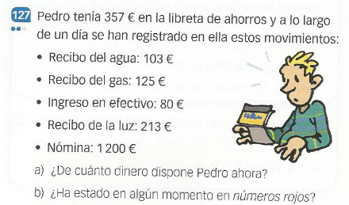
Problemas
Pag. 24

Slide 37
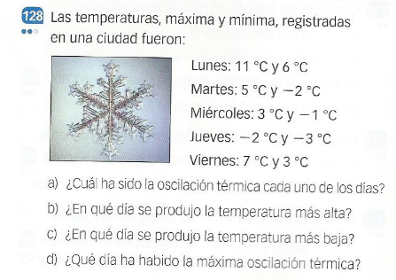
Problemas
Pag. 24

Slide 38
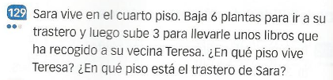
Problemas
Pag. 24

Slide 39
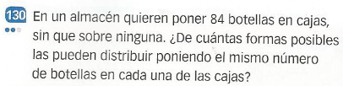
Problemas
Pag. 24

Slide 40
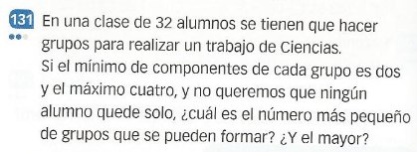
Problemas
Pag. 24

Slide 41
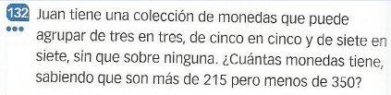
Problemas
Pag. 24

Slide 42
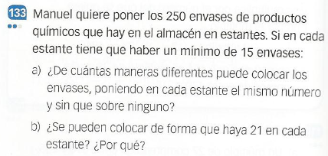
Problemas
Pag. 24

Slide 43
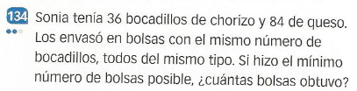
Problemas
Pag. 24

Slide 44
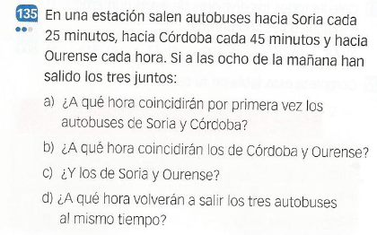
Problemas
Pag. 24

Slide 45

Problemas
Pag. 25

Slide 46
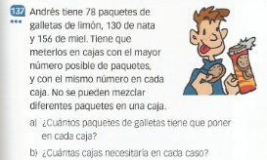
Problemas
Pag. 25

Slide 47

Problemas
Pag. 25

Slide 48

Problemas
Pag. 25

Slide 49
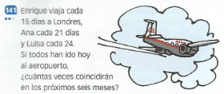
Problemas
Pag. 25

Slide 50
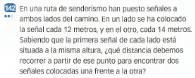
Problemas
Pag. 25

Slide 51

Problemas
Pag. 25

Slide 52
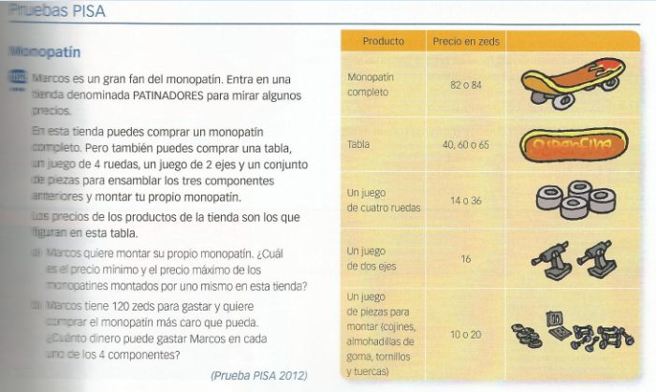
Problemas
Pag. 27

Slide 53
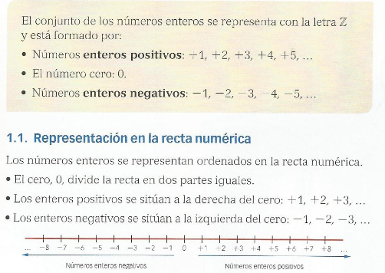
NÚMEROS ENTEROS

Slide 54
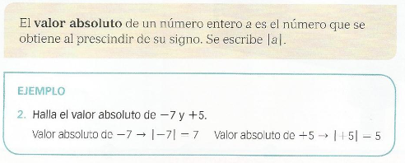
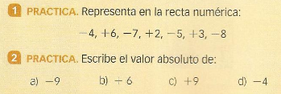
VALOR ABSOLUTO
Pag. 8

Slide 55
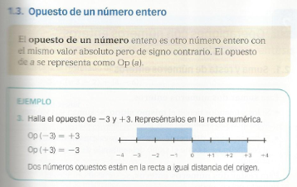
OPUESTO DE UN NÚMERO

Slide 56

Vídeo Números Enteros – Troncho y Poncho

Slide 57
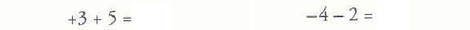
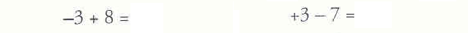
Operaciones con Enteros – Tipo I
Si sumamos ó restamos dos números del mismo signo el resultado es la suma de los números y se pone el signo de los números.
Si sumamos ó restamos dos números de distinto signo el resultado es la resta de los números y se pone el signo del mayor de ellos.

Slide 58
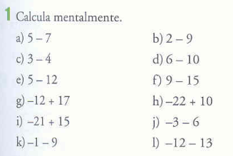
Operaciones con Enteros – Tipo I

Slide 59


Operaciones con Enteros – Tipo II
Si tenemos varias sumas y restas juntas, sumamos los positivos y le restamos la suma de los negativos.

Slide 60

Operaciones con Enteros – Tipo II
Pag.10

Slide 61
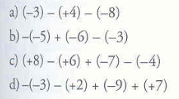
Operaciones con Enteros – Tipo III
Si hay varios signos juntos usar la regla de los signos:
-Dos signos iguales (++ , --) sale +
-Dos signos distintos (+- , -+) sale -
De esta manera se convierte en un ejercicio de los anteriores

Slide 62
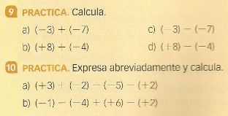
Operaciones con Enteros – Tipo III
Pag.10

Slide 63
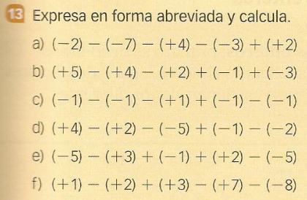
Operaciones con Enteros – Tipo III
Pag.11

Slide 64
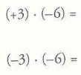
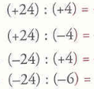
Operaciones con Enteros – Tipo IV
Producto y división con signos, hacer la multiplicación o división y aplicar la regla de los signos.

Slide 65



Operaciones con Enteros – Tipo IV

Slide 66
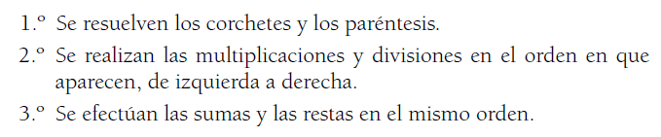
Operaciones con Enteros – Tipo V
Si hay distintas operaciones y paréntesis utilizar la jerarquía de las operaciones:

Slide 67
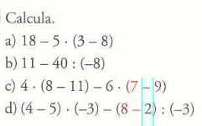
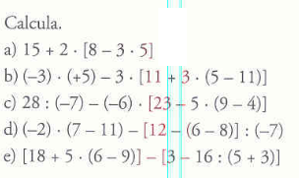
Operaciones con Enteros – Tipo V

Slide 68
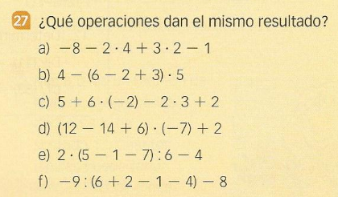
Operaciones con Enteros – Tipo V
Pag.13

Slide 69
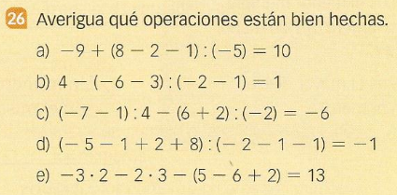
Operaciones con Enteros – Tipo V
Pag.13

Slide 70
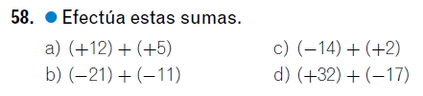
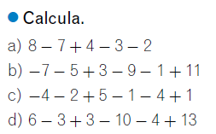
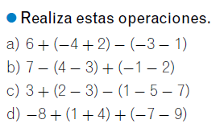
Examen - Enteros
1
2
3

Slide 71
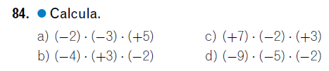


Examen Operaciones con Enteros
4
5
6

Slide 72


Soluciones Examen
1
2

Slide 73



Soluciones Examen
3
4

Slide 74



Soluciones Examen
5
6

